Slide 1
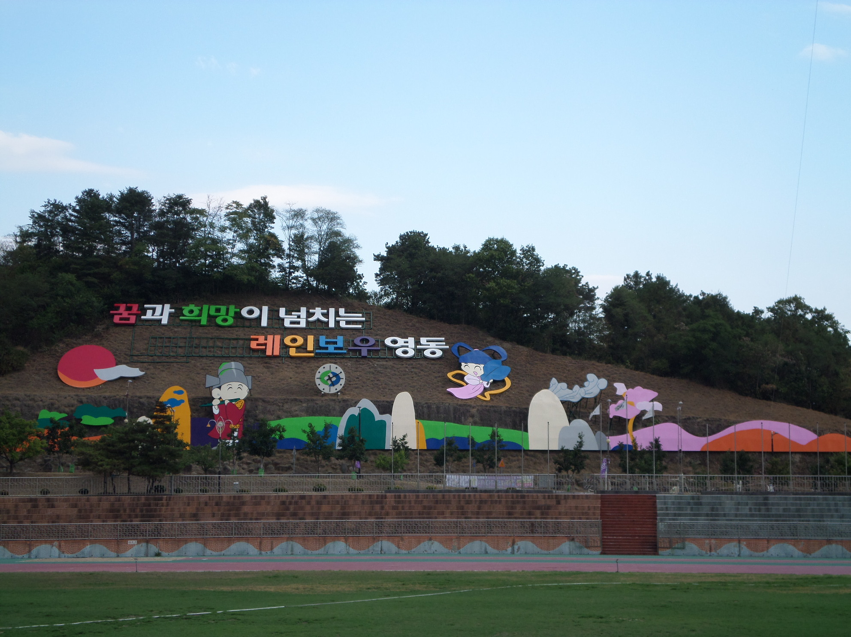
도시건축과

Slide 2
8-1. 안전한 보행환경 조성사업 추진
9. 1.(토)~9. 20.(목)/140백만원
내 용 : 황간역 보도육교 보수공사
8-2. 소규모 주민숙원사업 추진
9. 3.(토) ~ 10. 1.(월)/ 농로정비 등 36건 /1,198백만원
내 용
- 금년도 239건 중 196개 완료(82%)
- 제2회 추경 현지측량 및 설계 추진

Slide 3
8-3. 시가지 간판이 아름다운 정비사업 추진
9.1.(토) ~ 9. 20.(목) / 역전 ~ 로터리
내 용
-196개소 중 130개소 완료(추석 전 완료추진)
- 2019년도 간판이 아름다운 시범거리 조성사업 신청서 제출
(※ 제1교~ 소화의원 구간)
8-4. 2019년 공동주택 관리비용 지원사업 수요조사
9.1.(토) ~ 9. 20.(목) /준공 후 10년 경과 노후 ,불량 공동주택단지
지원금액 : 30백만원 이하(전액)
30백만원 초과시 초과금액의 50% 자부담

Slide 4
8-5. 2019년 면소재지 경관조명 설치 수요조사(공약사업)
9. 1.(토)~9. 14.(금) /400백만원
내 용 : 교량 ,가로등 경관조명 대상지 조사(주민의견 수렴)
8-6. 도시재생 전략계획 수립용역추진
9월 중 / 소회의실 / 평가위원 7명
내 용 : 도시재생 전략계획 수립용역 제안서 평가

Slide 5
8-7. 국토부 지역개발사업 추진
(단위 : 백만원)
사업명 | 사업량 | 사업비 | 사업내용 | 비고
경부선 영동가도교 확장사업 | L= 220m | 11,000 | 실시설계용역 착수 | -
영동 햇살가득 다담길 조성사업 | L= 560m | 3,145 | 실시설계용역 착수 | -

Slide 6
8-8. 군계획도로 개설사업 추진
(단위 : 백만원)
사업명 | 사업량 | 사업비 | 사업내용 | 비고
합 계 (9 지구) | L=919m | 3,594
동정리(소로3-67) (동정 마을회관 뒤) | L=120m | 350 | 보상협의
동정리(소로1-16) (이든펠리스~황소카센타) | L= 90m | 650 | 보상협의
동정리(중로2-1) (가마실식당 앞) | L=100m | 150 | 공사중
남성리(소로2-326) (황간농협 뒤) | L=220m | 536 | 보상협의
부용리(소로3-47) (동양농기계) | L=150m | 378 | 공사중
구촌리(소로2-232) (용산우체국 뒤) | L= 80m | 315 | 공사중
남성리(중로3-303) (하늘채빌라) | L=100m | 415 | 준공
군청5거리 회전교차로 | L=35m | 500 | 일시정지 | 공정률 30%
황간면 신흥2교 재가설 | L=24m | 300 | 실시설계 및 주민의견수렴

Slide 7
▣ 이달의 중점 홍보 사항
공동주택 관리비용 지원사업 / 일간지, 감고을 소식지 게재

